Slide 1
Anexos
A
Material de respaldo para responder preguntas
Notes:
No se expone. Saltar aquí solo si una pregunta lo requiere.

Slide 2
A1 · Estrategias cruzadas del FODA
ANEXO A1
FO · OFENSIVAS
FA · DEFENSIVAS
Pedido web que termina en WhatsApp, el canal que ya usan (RF‑12)
Carta con fotos reales difundida por Instagram y QR (RF‑01)
Precios editables en la planilla para ajustar ante la inflación (RF‑15)
Pedido claro y sin comisiones de apps de delivery (RNF‑14)
DO · REORIENTACIÓN
DA · SUPERVIVENCIA
Registro automático de pedidos en Google Sheets, gratis (RF‑14)
El cliente arma su pedido solo; nadie dicta la carta ni suma a mano (RF‑03 a RF‑05)
Pruebas automáticas y plan de contingencia con vuelta al chat (RNF‑08, RNF‑12)
El pedido por chat sigue disponible: la web se suma, no reemplaza

Slide 3
A2 · Supuestos de la evaluación económica
ANEXO A2
Variable | Mín. | Más probable | Máx. | Fuente
Pedidos por noche (mar a vie / sáb y dom) | 5 / 9 | 7 / 11 | 9 / 13 | Negocio
Pizzas por pedido | 1 | 2 | 3 | Negocio
Margen sobre el precio ($9.500 promedio) | 35 % | 40 % | 45 % | Negocio
Minutos de chat por pedido (hoy → con la web) | 2 → 0,5 | 5 → 1 | 10 → 2 | Negocio / supuesto
Pedidos con error (hoy → con la web) | 5 % → 1 % | 10 % → 3 % | 15 % → 5 % | Negocio / supuesto
Pedidos perdidos por semana | 3 | 6 | 9 | Negocio
% de pedidos por la web (adopción) | 20 % | 40 % | 60 % | Supuesto
% de perdidos que la web recupera | 10 % | 30 % | 50 % | Supuesto
Valor hora atención (SMVM $1.956) | 1 × | 1,25 × | 1,5 × | SMVM oct‑2026
Valor hora desarrollo (× SMVM) · horas | 1 × · 40 | 2,5 × · 48 | 5 × · 60 | Supuesto / estudiante
Horizonte 12 meses · tasa TNA 17,5 % (plazo fijo BNA) = 1,458 % mensual · distribuciones triangulares · script reproducible en docs/analisis/economia/.

Slide 4
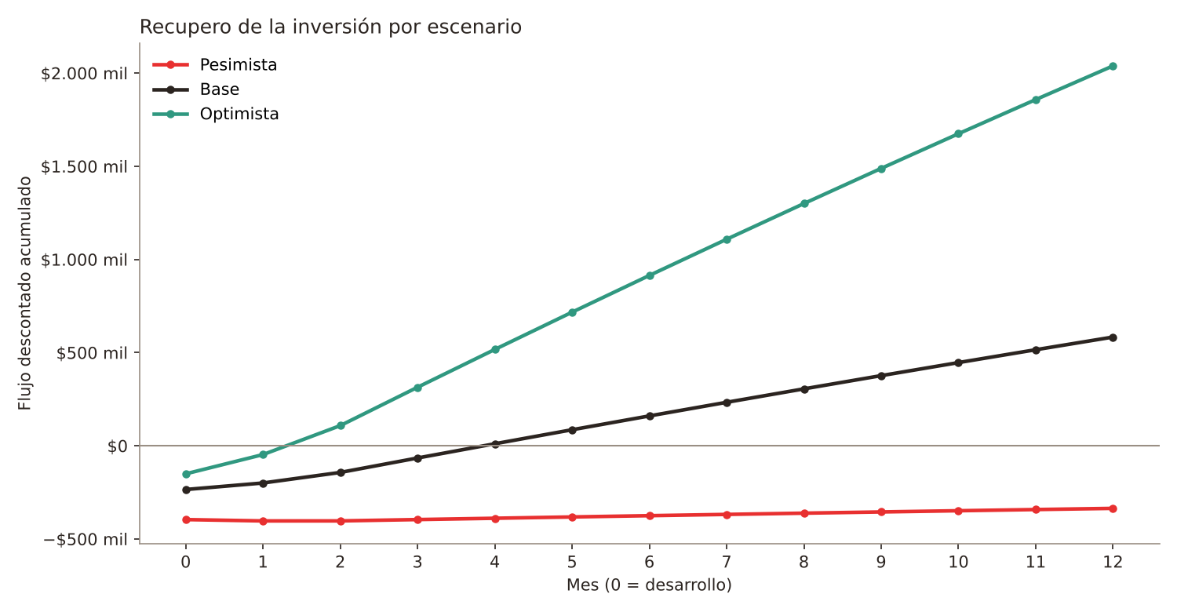
A3 · Recupero de la inversión por escenario
ANEXO A3
Base: se recupera a los 3,9 meses. Optimista: 1,3 meses. Pesimista (todo mal a la vez): no se recupera en 12 meses.

Slide 5
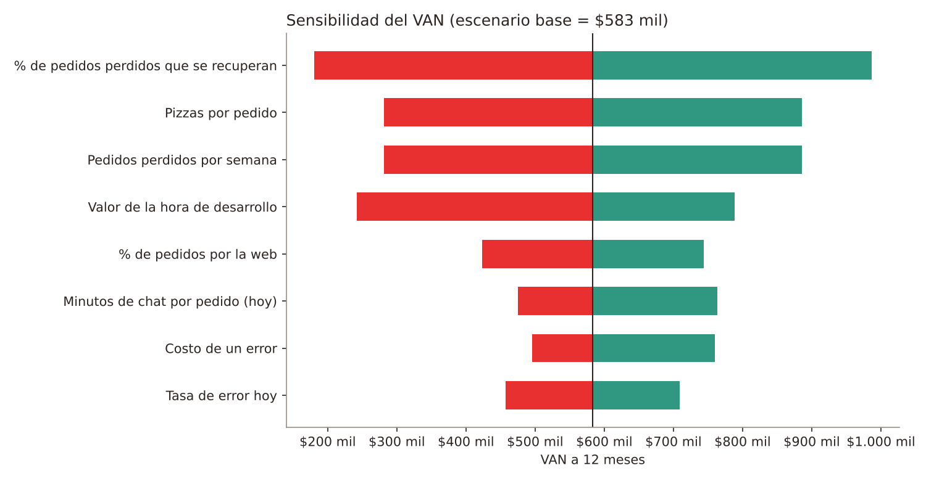
A4 · Sensibilidad del VAN (tornado)
ANEXO A4
Con recupero mínimo (10 %) el VAN sigue en ≈ $180.000
Sin recuperar ningún pedido: VAN ≈ −$21.000 (casi cero)
Hora de desarrollo a 5 × SMVM: VAN ≈ $242.000

Slide 6
A5 · Requisitos funcionales (1 de 2)
ANEXO A5
ID | Requisito funcional | MoSCoW | Estado
RF-01 | Mostrar la carta: nombre, foto, ingredientes, precio entera y mitad | M | Verificado
RF-02 | Indicar abierto/cerrado según el horario y mostrar la tabla | M | Verificado
RF-03 | Agregar enteras o mitades, cambiar cantidades y quitar ítems | M | Verificado
RF-04 | Armar pizza mitad y mitad cobrando cada mitad por separado | M | Verificado
RF-05 | Calcular total y porciones (mitad redondeada a múltiplo de $500) | M | Verificado
RF-06 | Conservar pedido y datos del cliente en su dispositivo | S | Verificado
RF-07 | Pedir nombre, teléfono y dirección; referencia y observaciones opcionales | M | Verificado
RF-08 | Elegir entrega “lo antes posible” o un horario del mismo día | S | Verificado
RF-09 | Elegir pago: Mercado Pago, transferencia o efectivo | M | Verificado
RF-10 | Validar datos e indicar qué campo corregir | M | Verificado
MoSCoW: M debe · S debería · C podría. Caso de uso y prueba de cada requisito: docs/analisis/requisitos.md.

Slide 7
A6 · Requisitos funcionales (2 de 2)
ANEXO A6
ID | Requisito funcional | MoSCoW | Estado
RF-11 | Asignar N.º DP-AAMMDD-NNN secuencial por día (o local si falla) | M | Verificado
RF-12 | Generar el recibo, abrir WhatsApp del negocio y permitir copiarlo | M | Verificado
RF-13 | Mostrar alias, titular, monto y 5 min para el comprobante | M | Verificado
RF-14 | Registrar cada pedido en la hoja mensual con total recalculado | M | Verificado
RF-15 | Cambiar precios y disponibilidad desde la hoja Catalogo | M | Verificado
RF-16 | Marcar estado: Nuevo, Pagado, En preparación, Entregado… | S | Falta validar
RF-17 | Consultar los pedidos de cada mes en la planilla | S | Falta validar
RF-18 | Rechazar pedidos falsos o abusivos (trampa, límites, duplicados) | S | Verificado
RF-19 | Pausar el registro web sin dejar de recibir por WhatsApp | C | Verificado
RF-20 | Avisar fuera de horario y permitir o bloquear el envío | C | Verificado
MoSCoW: M debe · S debería · C podría. Caso de uso y prueba de cada requisito: docs/analisis/requisitos.md.

Slide 8








A7 · Requisitos no funcionales (ISO/IEC 25010)
ANEXO A7
RNF‑01 a 03
RNF‑04
RNF‑05 a 07
RNF‑08, 09
Usabilidad
Compatibilidad
Seguridad
Fiabilidad
Pedido sin ayuda en ≤ 2 min; mobile-first desde 360 px; voseo y precios locales
Chrome, Safari, Firefox y Edge en Android, iOS, Windows y Linux
100 % HTTPS; total imposible de manipular; datos mínimos y Ley 25.326
Si el servidor falla, el pedido sale igual; sin números duplicados
RNF‑10
RNF‑11, 12
RNF‑13
RNF‑14, 15
Eficiencia
Mantenibilidad
Accesibilidad
Costo y disponibilidad
Sin frameworks; fotos ≤ 140 KB con carga diferida
Datos del negocio sin programar; 44 pruebas antes de publicar
Etiquetas, foco visible, contraste ≥ 4,5:1, teclado
$0 por mes; disponible en el horario, con plan de contingencia

Slide 9
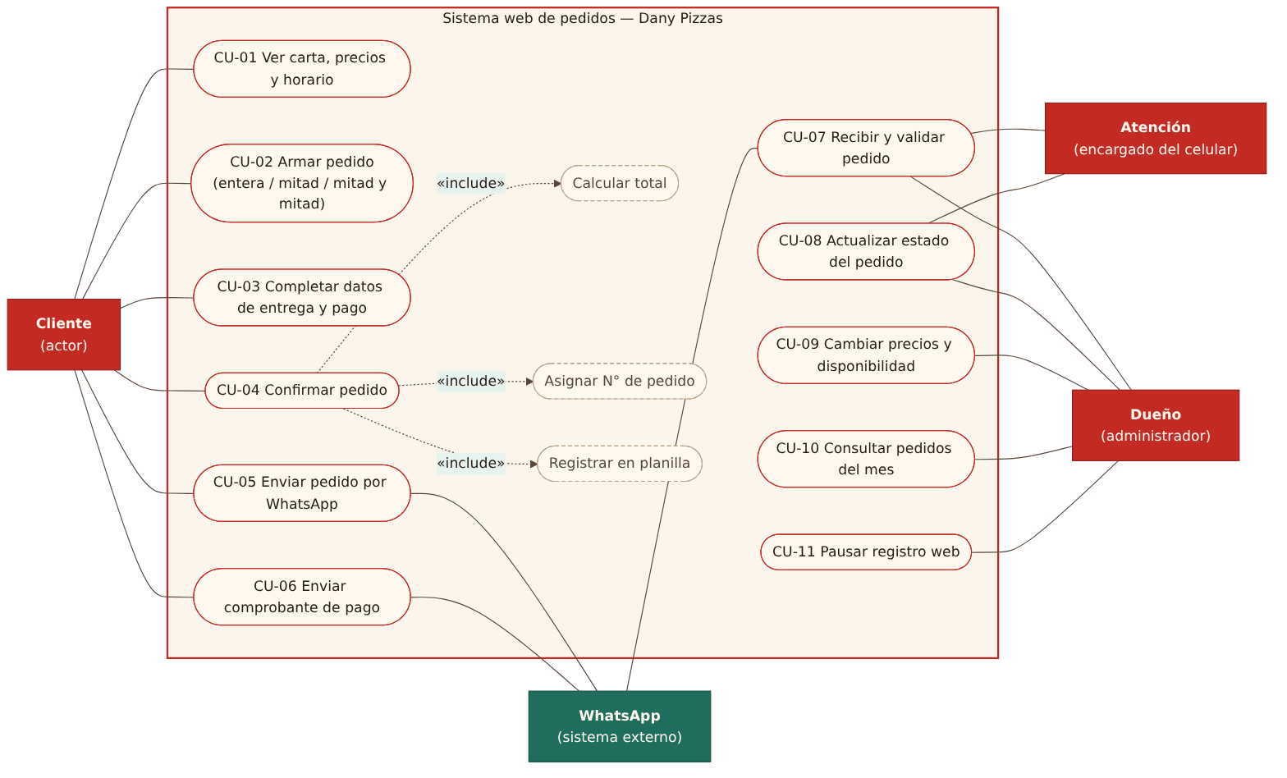
A8 · Diagrama de casos de uso
ANEXO A8

Slide 10
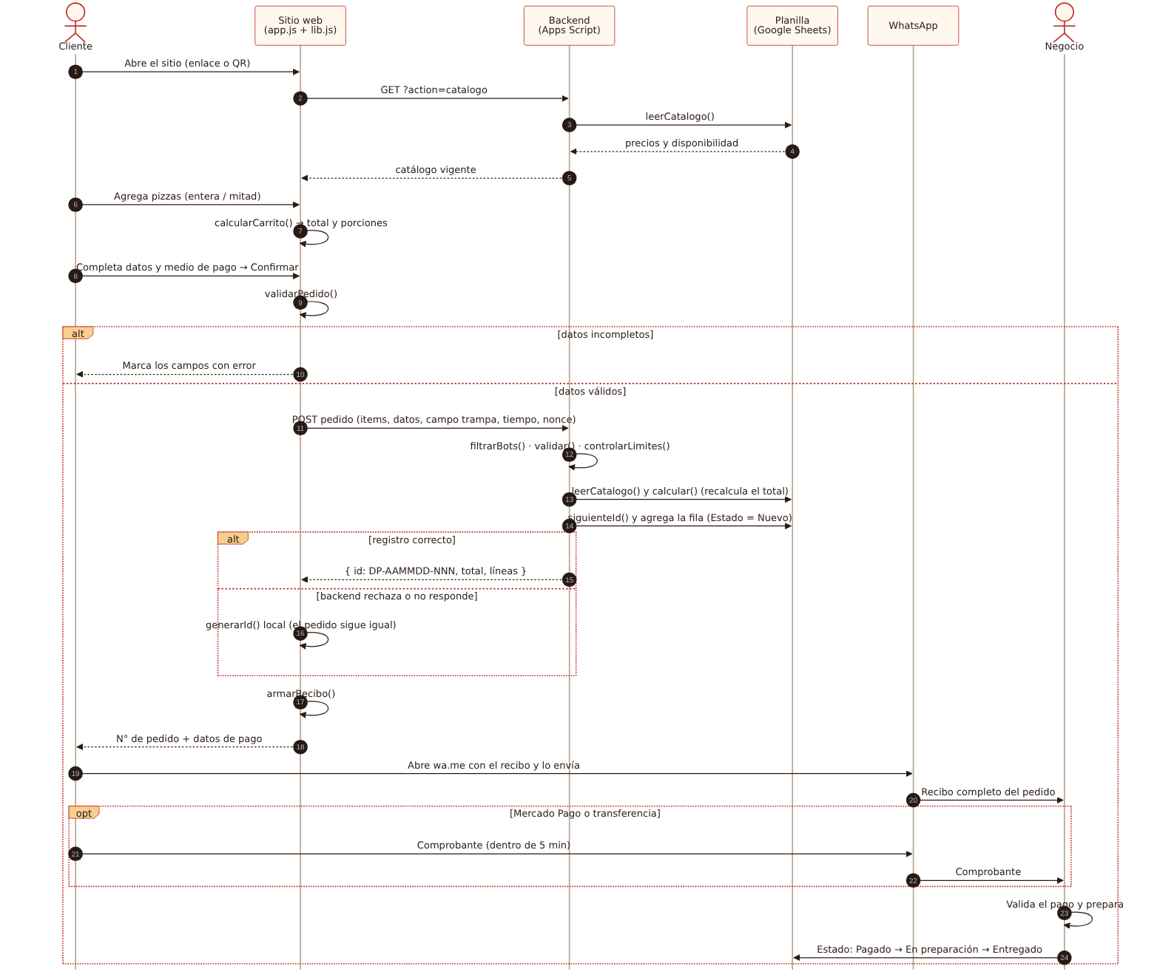
A9 · Diagrama de secuencia del pedido
ANEXO A9

Slide 11
A10 · Tecnología antes y después
ANEXO A10
Antes
Después
Celular con WhatsApp común
Instagram
Cuenta de Mercado Pago
Carta enviada como imagen
Sin registro de pedidos
Todo lo anterior (nada se reemplaza)
Sitio web en GitHub Pages
Backend en Google Apps Script
Planilla mensual en Google Sheets
Código QR del enlace
Costo: $0 de hardware y servidores

